Slide 1
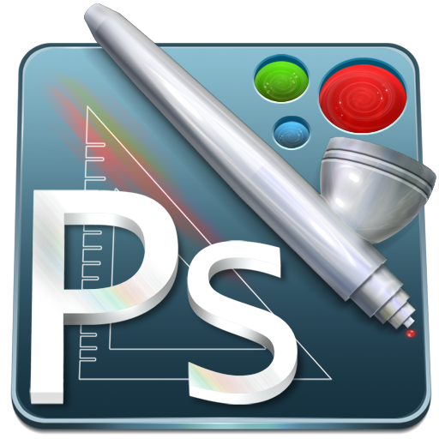
Проектна робота з інформатики на тему: “Графічний редактор Фотошоп”
Роботу виконала:
Учениця 10 класу
Скрипник Вікторія

Slide 2

Види комп’ютерних графік
Растрова
Фрактальна
Векторна
Тривимірна

Slide 3
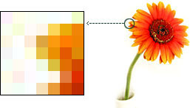
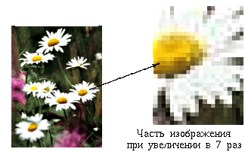
Растрова графіка
Растрова графіка застосовується у випадках, коли графічний об'єкт представлено у вигляді комбінації точок (пікселів), яким притаманні свій колір які певним чином розташовані у координатній сітці.

Slide 4

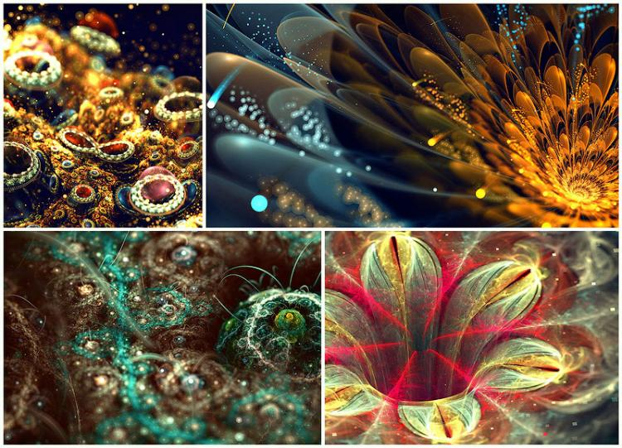
Фрактальна графіка
Фрактал —нерегулярна, самоподібна структура. В широкому розумінні фрактал означає фігуру, малі частини якої в довільному збільшенні є подібними до неї самої.

Slide 5

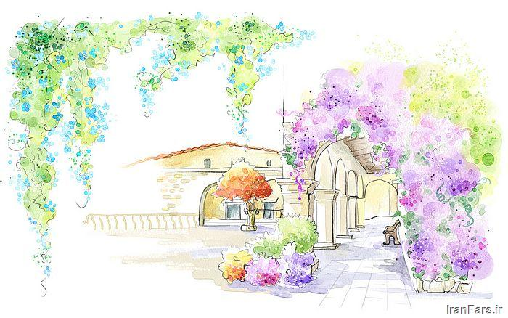
Векторна графіка
Векторна графіка - створення зображення з сукупності геометричних примітивів- (точок, ліній, кривих), тобто об’єктів, які можна описати математичним рівнянням.

Slide 6


Тривимірна графіка
Тривимірна графіка — розділ комп'ютерної графіки, сукупність прийомів та інструментів, призначених для зображення об'ємних об'єктів.

Slide 7
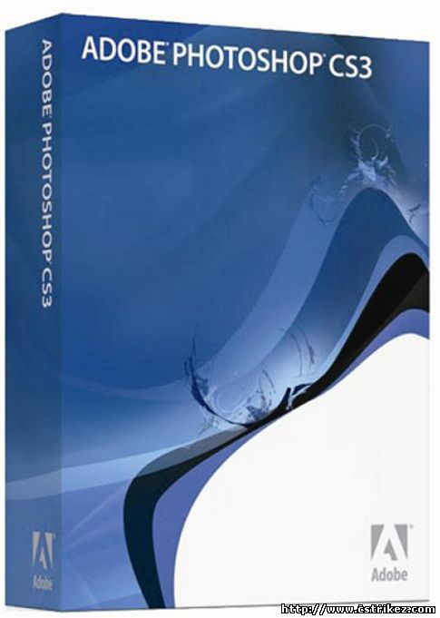
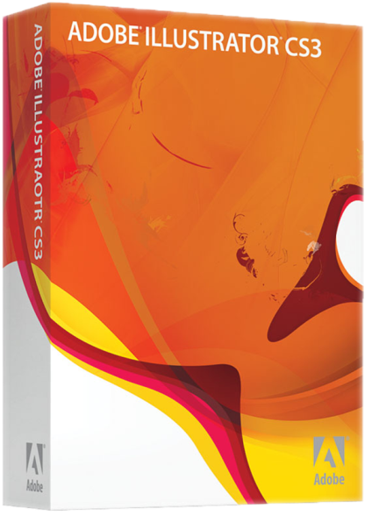


Види графічних редакторів
Растрова
Adobe Photoshop
Фрактальна
Art Dabbler
Adobe Illustrator
Тривимірна
Векторна
3DCrafter
MachStudio Pro
Adobe Illustrator
Corel Draw
Corel Painter

Slide 8

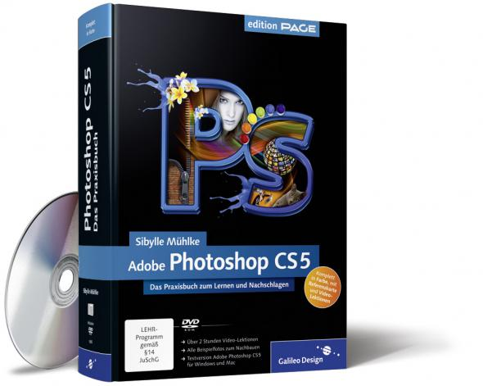

Adobe Photoshop
Adobe Photoshop є найкращою програмою для обробки зображень. Графічний редактор призначений для всіх, хто хоче опанувати редагування растрових зображень.

Slide 9

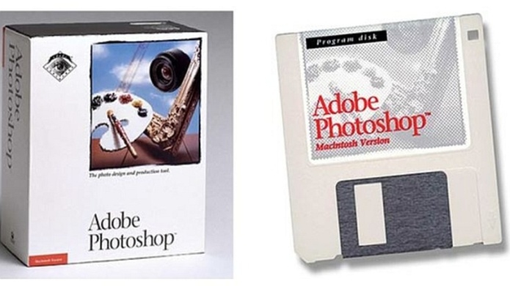
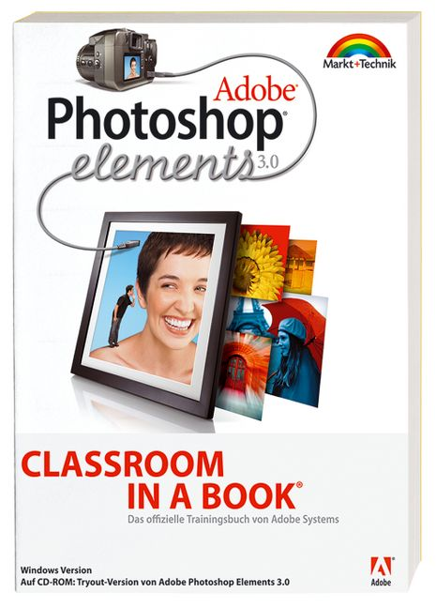
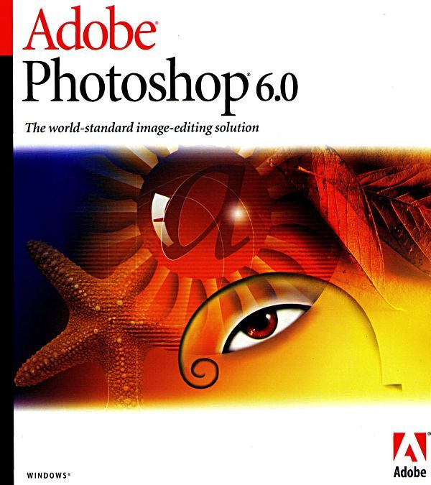
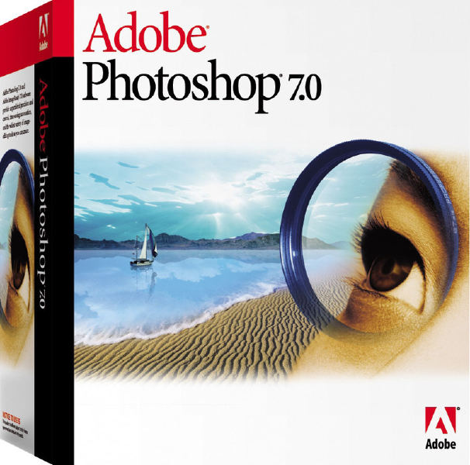
Історія версій Adobe Photoshop
Adobe Photoshop 2 .0
Adobe Photoshop 3.0
Adobe Photoshop 4.0
Adobe Photoshop5.0
Adobe Photoshop 6.0
Adobe Photoshop 1.0
Adobe Photoshop 7.0

Slide 10
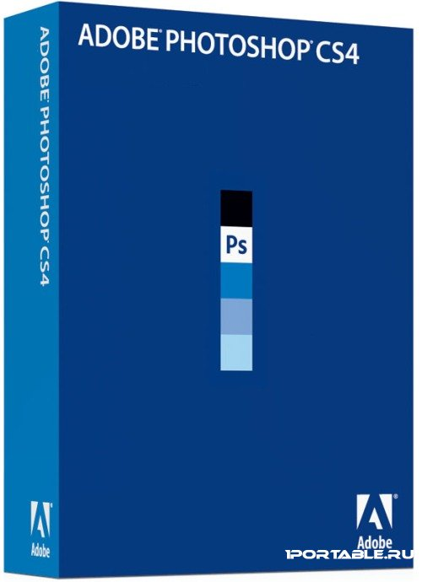
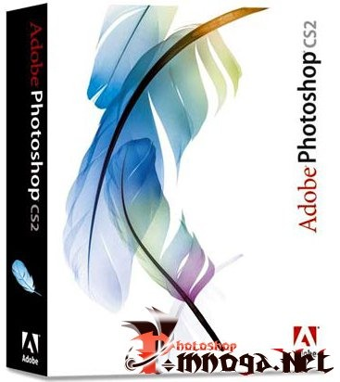

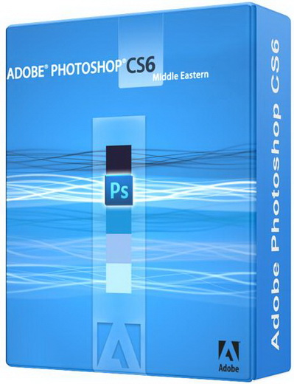
Історія версій Adobe Photoshop
Adobe Photoshop CS
Adobe Photoshop CS2
Adobe Photoshop CS3
Adobe Photoshop CS4
Adobe Photoshop CS5
Adobe Photoshop CS6

Slide 11

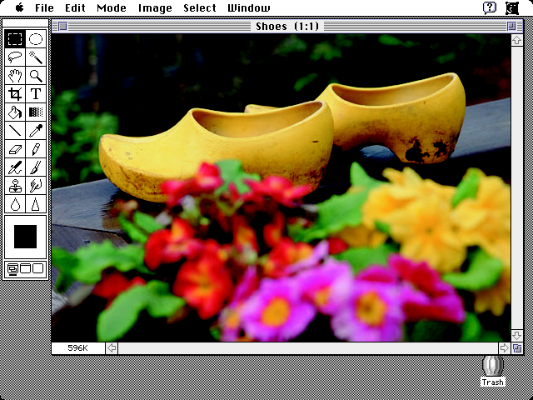
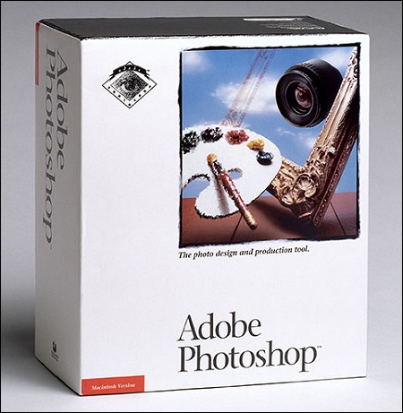
Adobe Photoshop 1.0

Slide 12
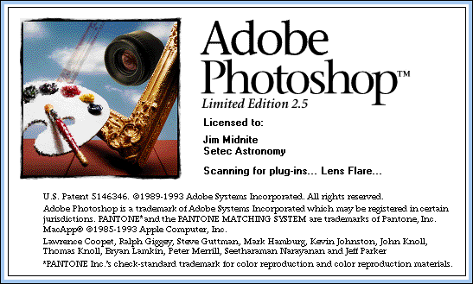
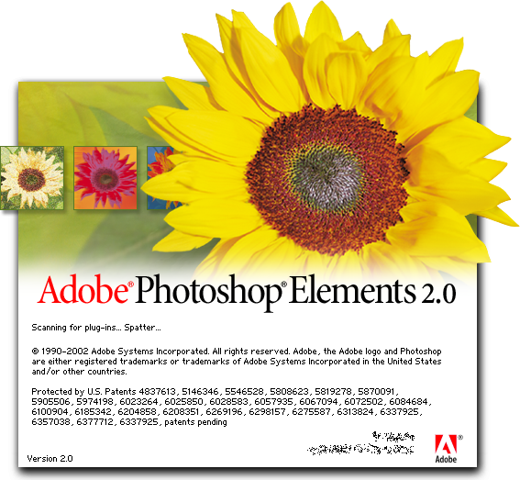
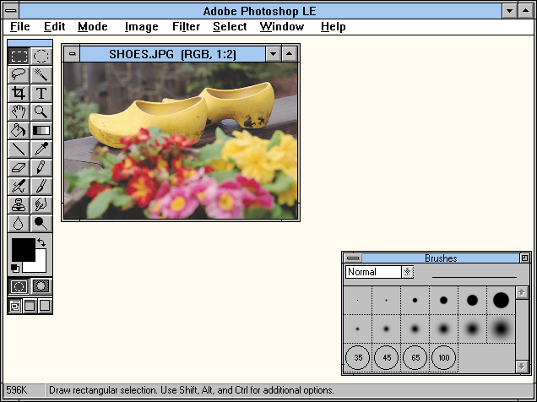
Adobe Photoshop 2 .0

Slide 13
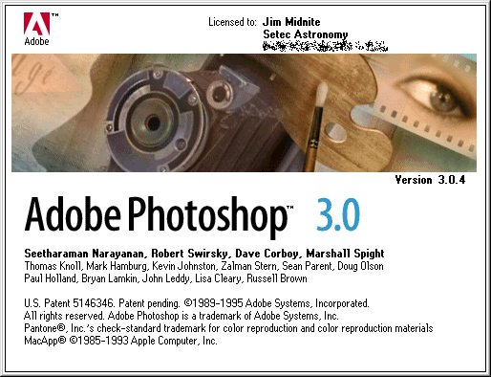
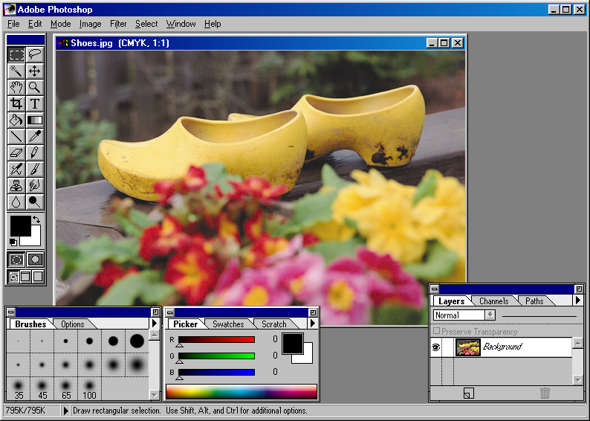
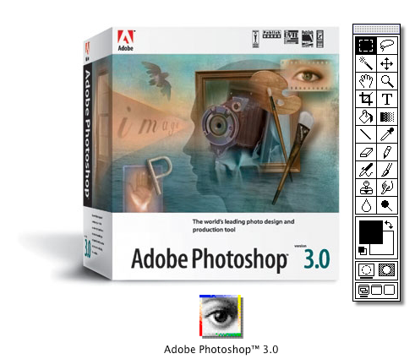

Slide 14
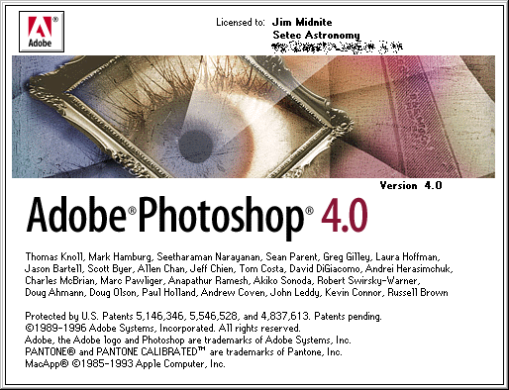
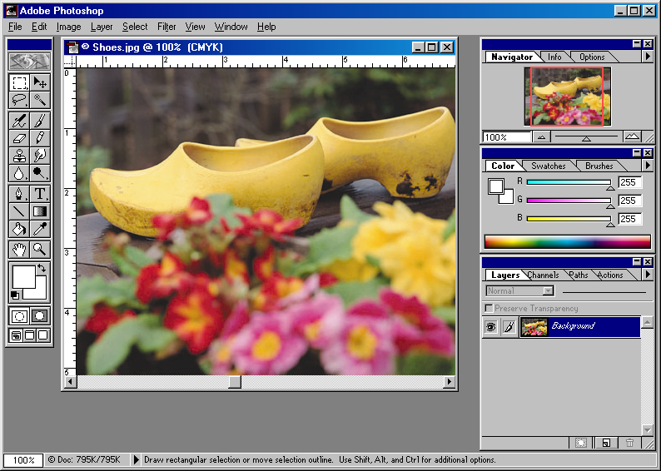
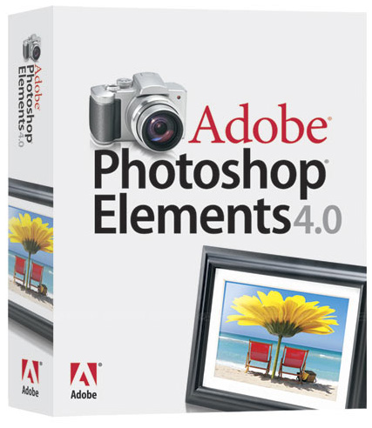

Slide 15
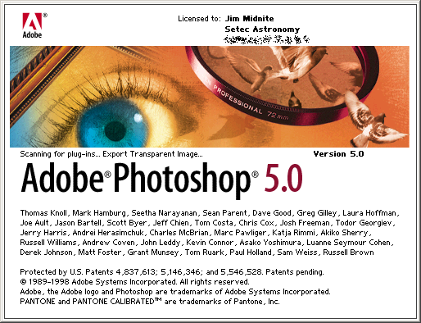
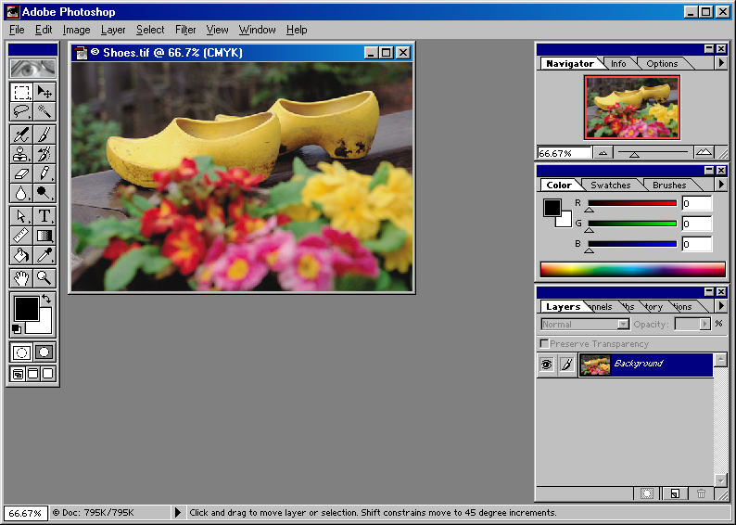
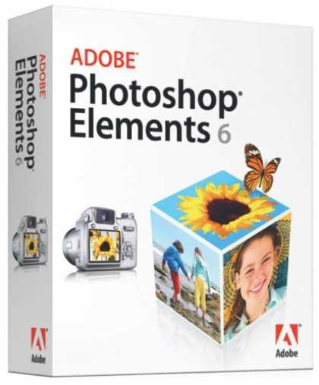

Slide 16
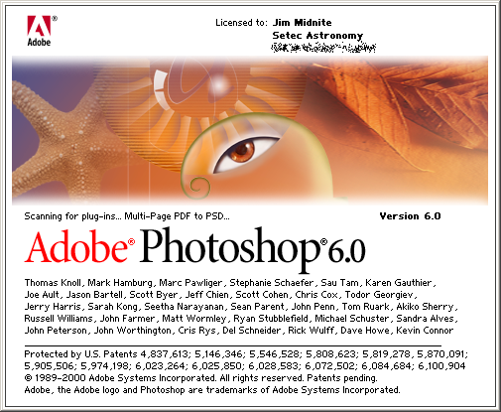
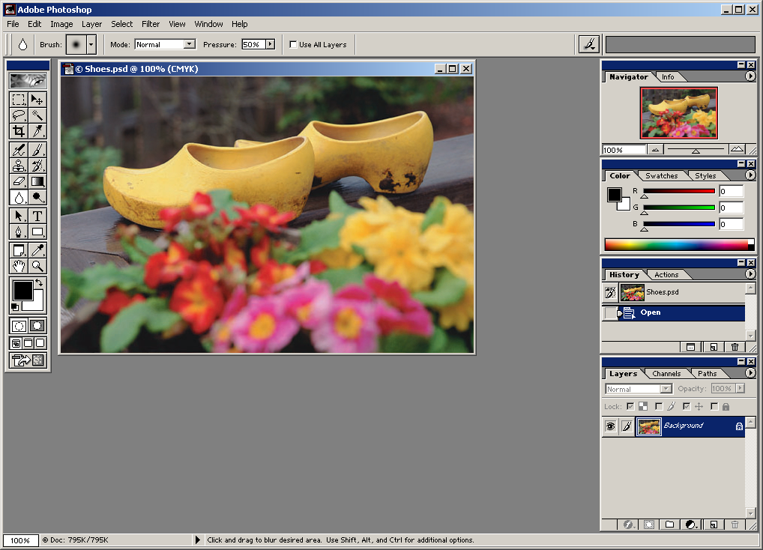

Slide 17
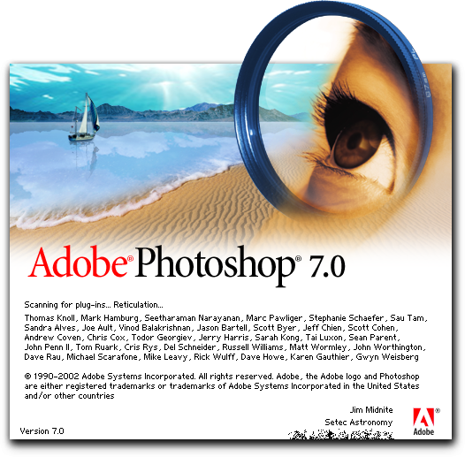
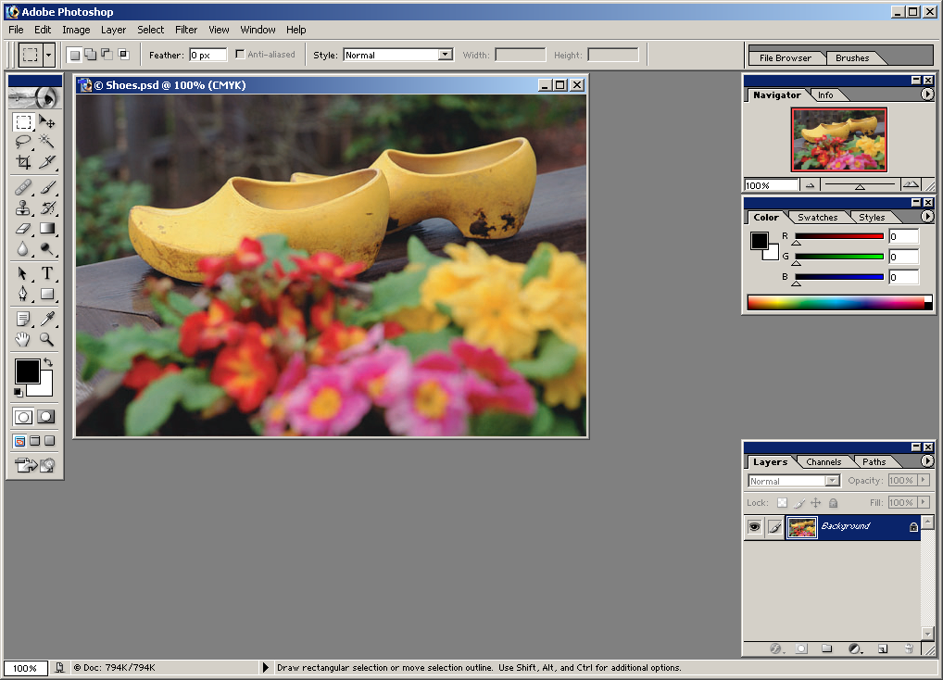
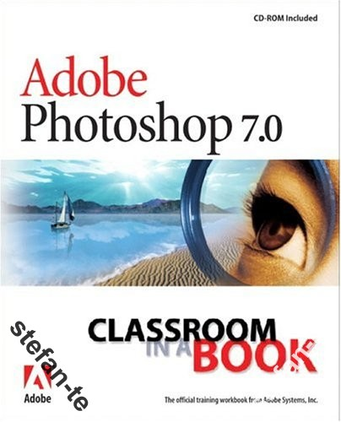

Slide 18
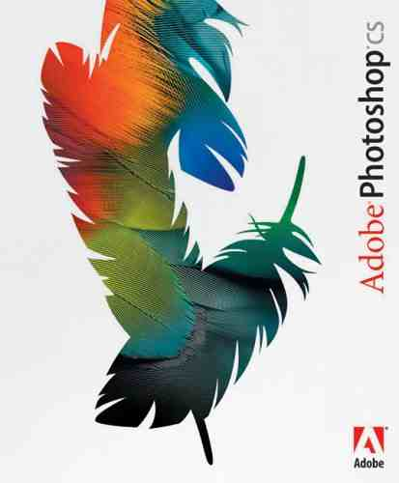
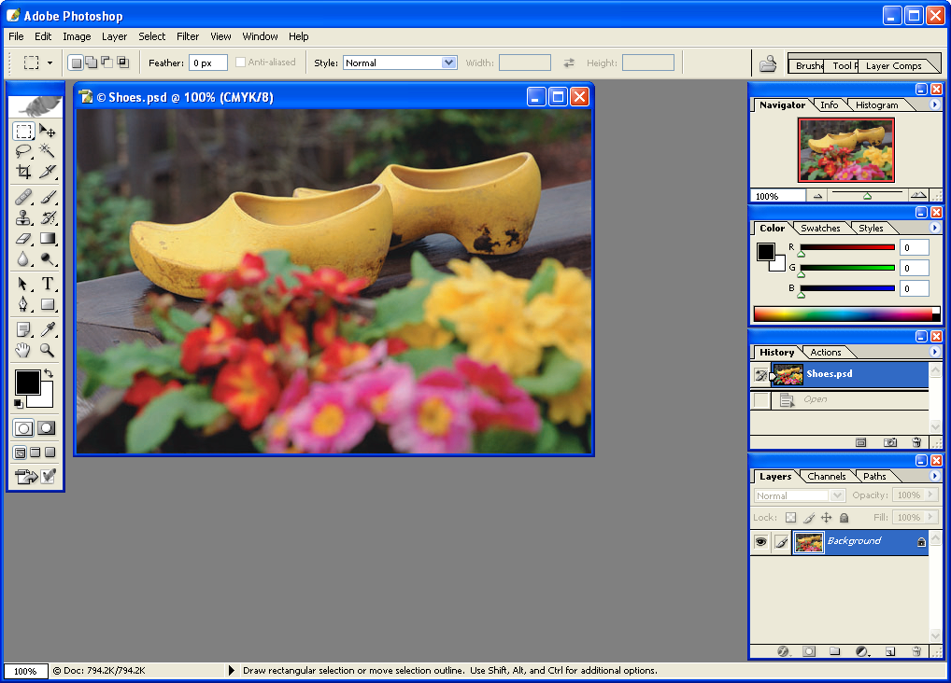
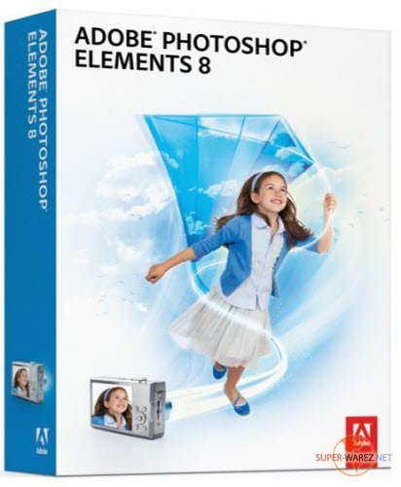

Slide 19
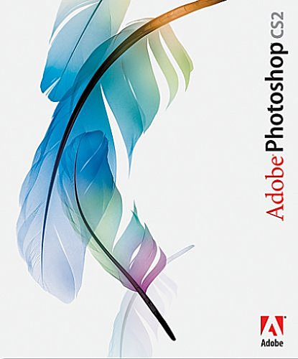
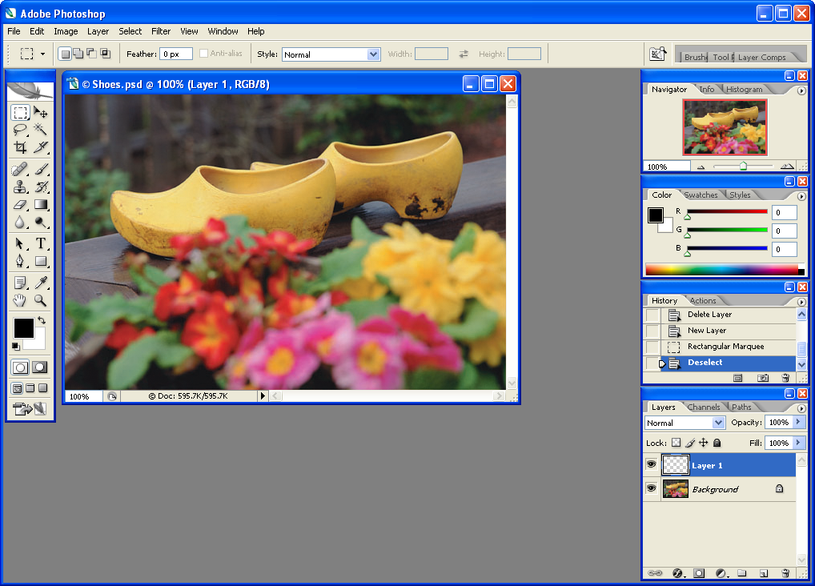
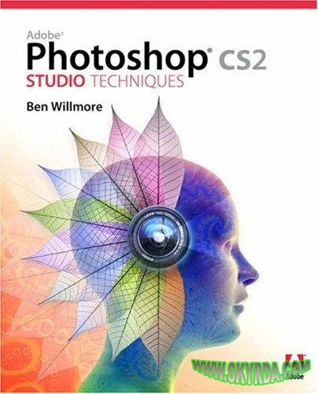

Slide 20
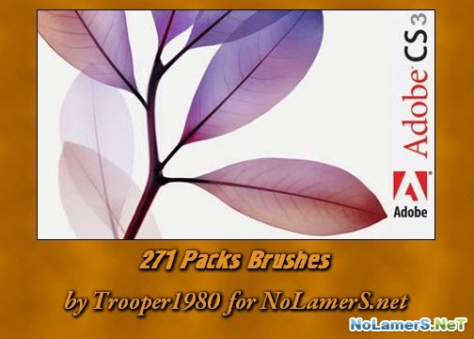
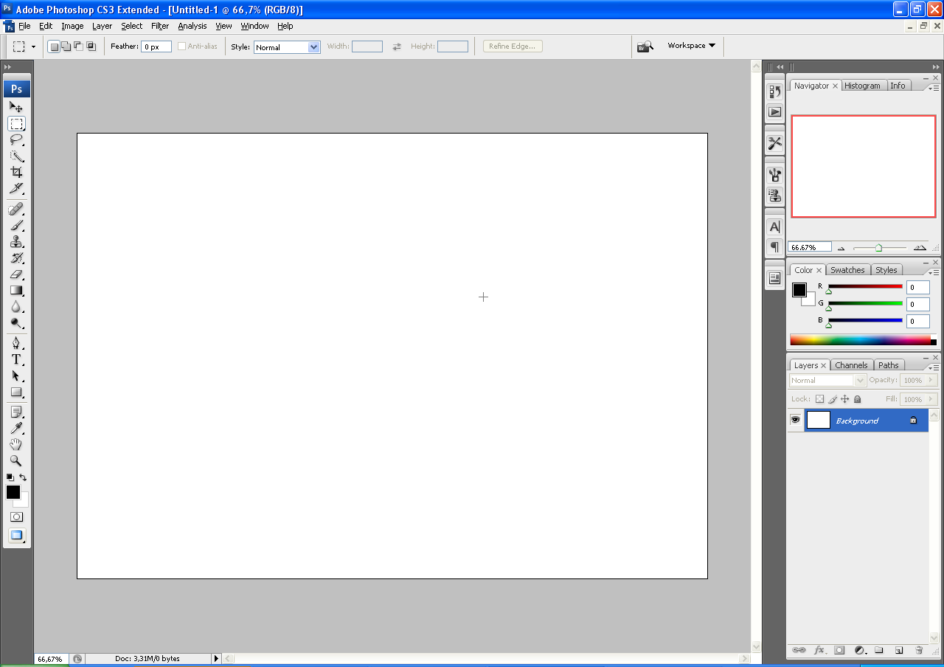
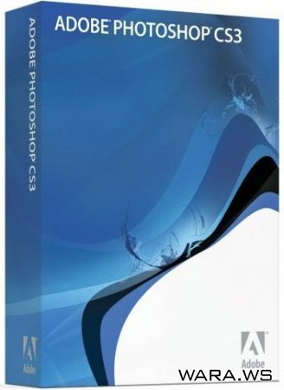

Slide 21
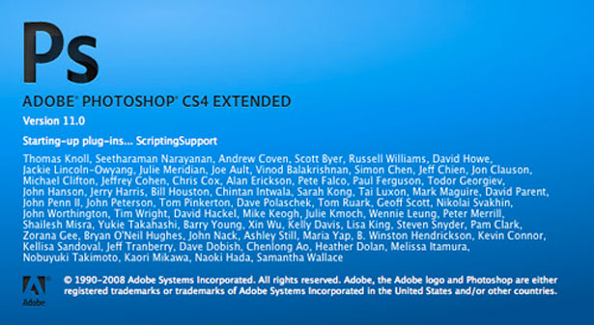
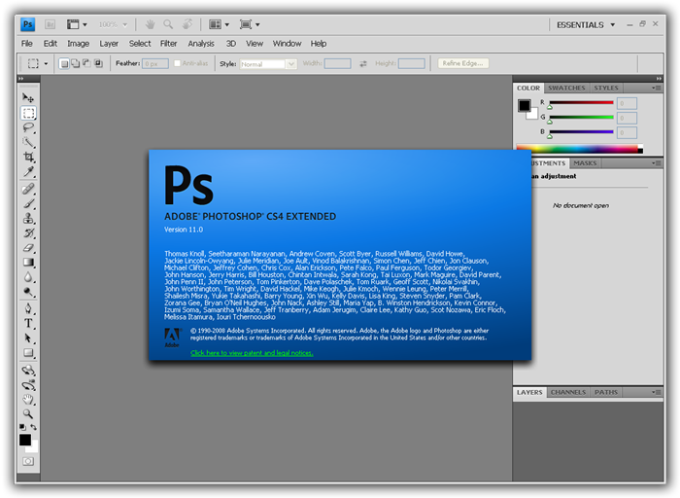
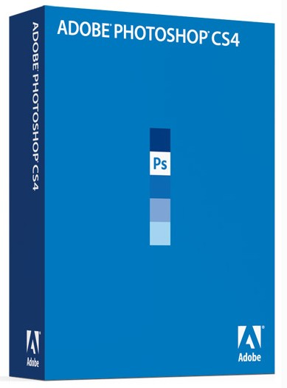

Slide 22
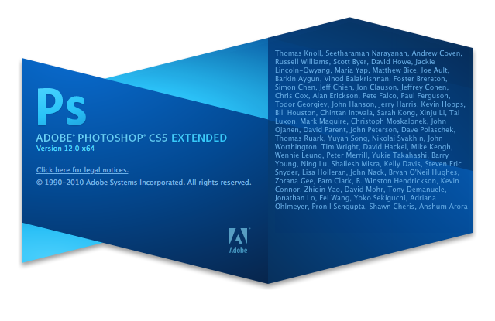
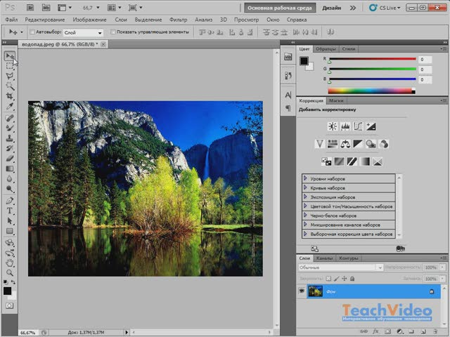
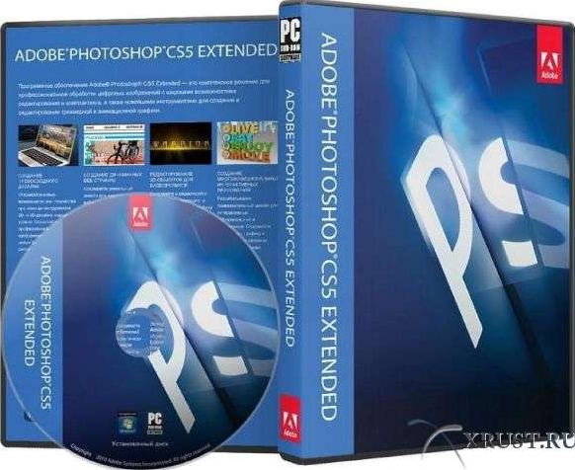

Slide 23

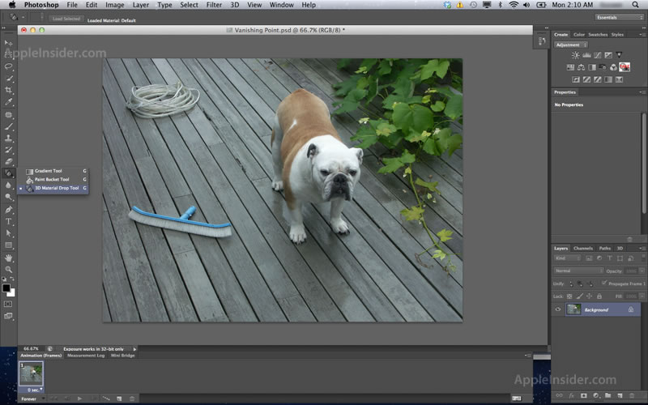


Slide 24




Єволюція інтерфейсу Adobe Photoshop

Slide 25

Історія створення ADOBE PHOTOSHOP
Програма раніше належала двом братам - Томасу і Джону Нолл . З дитинства батько прищепив синам любов до мистецтва і комп'ютерній техніці . У фотолабораторії батька , Томас вивчав основи кольорокорекції і контрасту , а Джон з цікавістю копирсався в старенькому Apple.

Slide 26


Історія створення ADOBE PHOTOSHOP
У 1984 році батько купив один з перших Макінтошів , функціональні можливості якого дуже розчарували братів - саме це і поклало початок створенню програми , яка в майбутньому принесе прибуток в мільйони доларів.

Slide 27


Огляд панелі інструментів Adobe Photoshop CS2

Slide 28

Робоча область Adobe Photoshop CS2
Робочі області дозволяють вибрати які вікна будуть з'являтись на екрані. Ви можете уявити собі робочі області, між якими можна перемикатись в будь-який час.

Slide 29

Горизонтальне меню та Панель налаштувань
A. Горизонтальне меню - Організована область меню, розділена за різними виконуваних типам завдань.
B. Панель налаштувань - Містить налаштування, можливі для обраного інструменту.

Slide 30

Панель інструментів
C. Панель інструментів - Містить широкий вибір доступних інструментів в Photoshop, а також колір переднього плану, фоновий колір та інші функції.

Slide 31

Вікно документа та Активна область зображення
D. Вікно документа - Вікно, яке вміщує редагований в Photoshop документ.
E. Активна область зображення - Вікно документа містить активну область зображення (показана білим зверху). Це область, в якій працює художник

Slide 32

Навігатор та Панель кольорів
F. Навігатор -Використовується для навігації по великих зображень.
G. Панель кольорів - Панель, використовувана для вибору кольорів переднього і заднього планів для малювання або заливки ними.

Slide 33

Історія та Шари
H. Історія - Постійно оновлюється запис попередніх змін внесених в документ.
I. Шари - Шари в Photoshop дозволяють вам працювати над окремими полотнами, дозволяючи різним речам проявлятися над або під іншими.

Slide 34
Панель инструментов Adobe Photoshop CS2

Slide 35

Інструмент Виділення
Виділення прямокутної, овальної, круглої, у вигляді рядка і стовпчика областей. Маленький чорний трикутник справа внизу вказує на те, що цей елемент має модифікатори.

Slide 36

Інструмент Переміщення
За допомогою цього інструменту можна переміщати фрагменти на шарах зображення, переміщати шари та інші виділені області.

Slide 37

Інструмент Лассо
Дозволяє виділяти різні області. Даний інструмент має модифікатори: магнітне ласо (виділення ділянок з різними відтінками одного кольору), полігональне ласо (виділення за допомогою прямих ліній), ласо.

Slide 38

Інструмент Чарівна паличка
Також як і інструмент ласо дозволяє виділяти різні області одного кольору. Тільки вже не потрібно виділяти область, досить тільки клацнути по ній мишкою. Чутливість палички можна регулювати.

Slide 39

Інструмент Кадрування
Виділити потрібну область, клацнути по цьому інструменту ще раз, в діалоговому вікні натиснути кнопку ОК. Даний інструмент дозволяє вирізати потрібну область зображення.

Slide 40

Інструмент "Раскройка" або Фрагмент
Дозволяє виділяти деякі області зображення. Має модифікатори: раскройка, виділення фрагмента.

Slide 41


Відновлююча кисть та Точковий пензель відновлення
Інструмент (Відновлююча кисть) зафарбовує вибраним зразком для відновлення пошкодженої ділянки зображення.
Інструмент (Точковий пензель відновлення) швидко усуває плями і дефекти з фотографій, що володіють одноманітним фоном.

Slide 42


Інструмент Кисть
Модифікатори: олівець, заміна кольору. Малює мазками пензля. Вибравши кисть, ми, як правило, повинні вказати її колір.

Slide 43

Інструмент Штамп
Відповідає за клонування області. Модифікатори: візерунковий штамп. Малює зразком зображення. Дуже корисний інструмент для ретушування фотографії.

Slide 44

Інструмент "Історична" або "Архівний пензель"
Модифікатори: архівна художня кисть. Копіює обраний стан зображення у вікно поточного зображення.

Slide 45

Інструмент Ластик
Відповідає за стирання непотрібної області. Модифікатори: чарівний ластик, фоновий ластик. Стирає пікселі і відновлює частини зображення до збереженого раніше стану.

Slide 46

Інструмент "Градієнт" або "Заливка"
Зафарбовування області кольором. Модифікатори: градієнт, заливка. Створює лінійний, радіальний, кутовий, відбитий і ромбоподібний переходи між кольорами.

Slide 47

Інструмент Розмиття
Відповідає за розмиття деяких областей. Модифікатори: різкість, палець. Розмиває різкі краї зображень.

Slide 48

Інструмент Випалювання
Дозволяє затемнити або освітлити-яку область зображення. Модифікатори: освітлювач, губка. Затемнює області зображення.

Slide 49

Інструмент Виділення контура
Модифікатори: стрілка. Роблять видимими опорні точки, напрямні лінії і напрямні точки у виділених фігурах або сегментах.

Slide 50

Інструмент Текст
Дозволяє додати текст на зображенні. Модифікатори: вертикальний текст, горизонтальний текст-маска, вертикальний текст-маска. Створюють написи на зображенні.

Slide 51

Інструмент Перо
Модифікатори: вільне перо, перо +, перо -, кут. Дозволяють малювати гладкі шляху. Призначено для побудови і редагування шляху.

Slide 52

Інструмент Еліпс
Додавання на зображення геометричних фігур. Модифікатори: прямокутник, прямокутник з округленими кутами, лінія, багатокутник, довільна область.

Slide 53

Інструмент Коментарі
Дозволяє додавати коментарі до зображення. Модифікатори: аудіо. Створюють текстові і звукові примітки, які можуть бути приєднані до зображення.

Slide 54

Інструмент Піпетка
Вибір кольору. Модифікатори: колірний еталон, лінійка. Обирає зразок кольору на зображенні.

Slide 55

Інструмент Рука
Необхідний для переміщення по документу. Переміщує зображення в межах його вікна.

Slide 56

Інструмент "Масштаб"
Відповідає за збільшення або зменшення масштабу. Інструмент масштабування документа (наближає / видаляє глядача).

Slide 57
Редагувати в
режимі швидкої маски
- Робота в стандартному режимі
і в режимі «Швидкої маски».
- Налаштування вікна редактора.
- Перехід в редагування ImageReady.

Slide 58



Заключення
Adobe Photoshop - розширений графічний редактор для роботи з растровими зображеннями. Фотошоп є лідером ринку в області комерційних засобів редагування растрових зображень.

Slide 59

Дякую за увагу!

